Slide 1

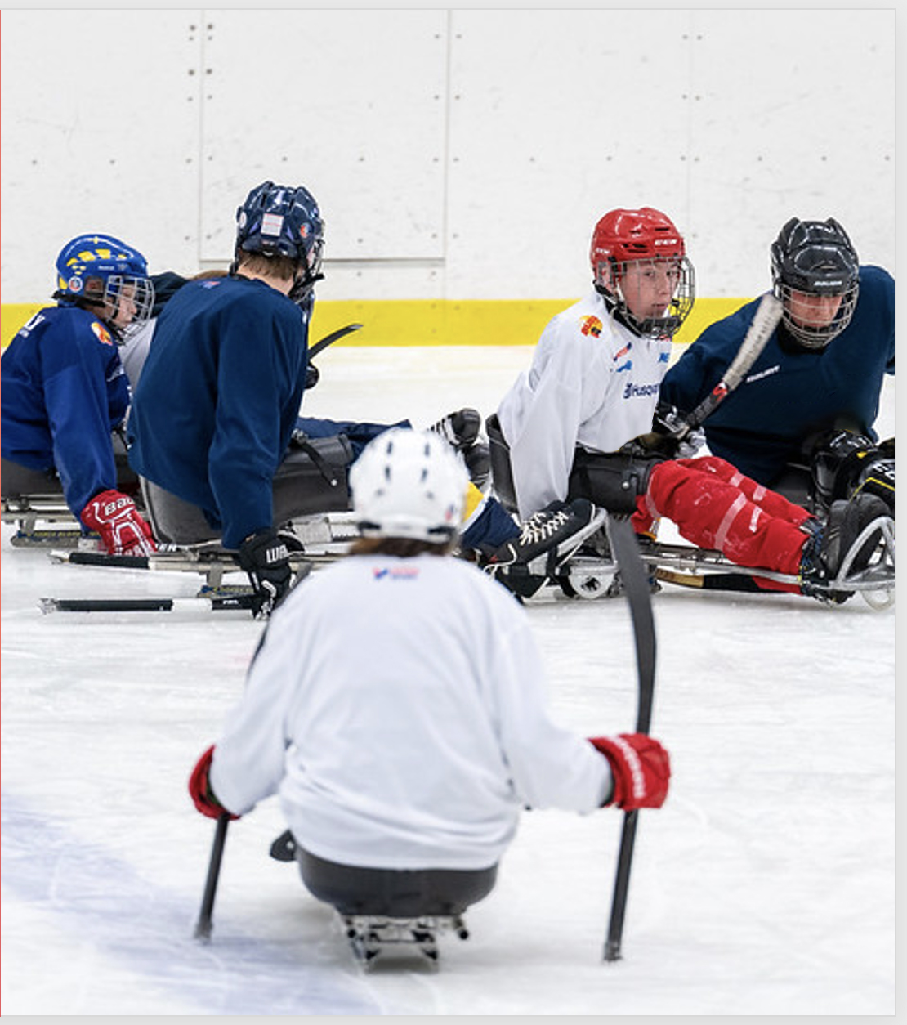

Välkommen till paraishockeydag i Göteborg!
Ta chansen med Göteborg HC och testa en spännande och fartfylld idrott
PASSA PÅ ATT TESTA en idrott där lagkänsla, energi och fart står i centrum!
Save the date!
Notes:
---

